Slide 1


Besuch im Teilchenzoo
Juli 2011
Claudia-Elisabeth Wulz
Institut für Hochenergiephysik der ÖAW & TU Wien
c/o CERN, Genf

Slide 2
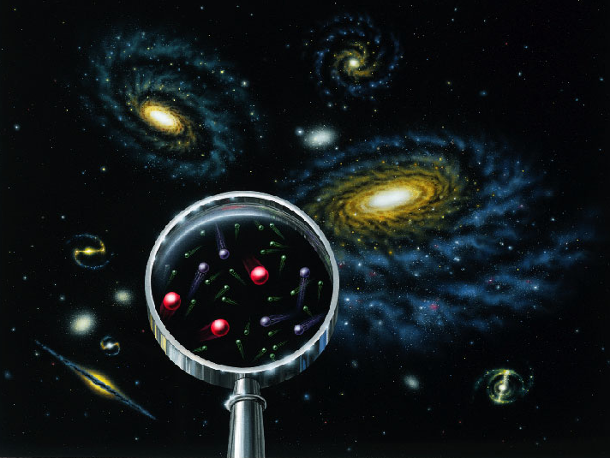
Woraus bestehst du?
Woraus bestehen die Sterne?
Woraus besteht dans ganze Weltall?
Was hält das Universum zusammen?
War das Universum immer schon so, wie es heute ist?
Wird das Universum sich verändern?
Wie können Teilchenbeschleuniger wie der LHC (Large Hadron Collider) beitragen,um Antworten auf diese Fragen zu finden?
Kinderuni 2011

Slide 3
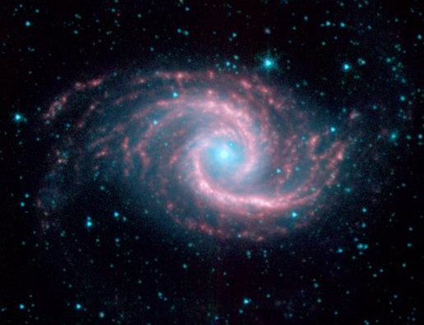
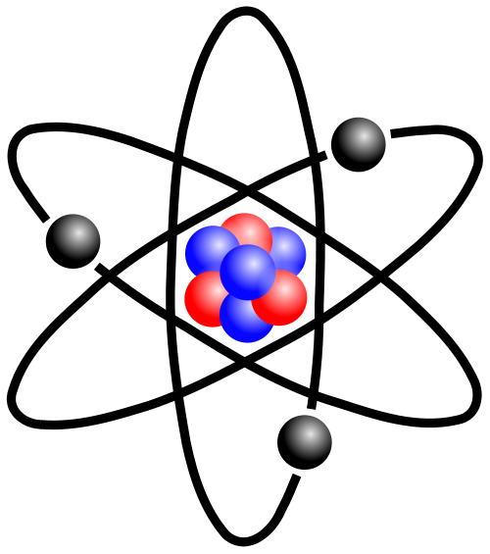
Bausteine der Materie
Die bekannte Materie besteht aus ATOMEN
Atome bestehen aus Protonen, Neutronen und Elektronen
Protonen und Neutronen bestehen aus Quarks
Protonen und Neutronen gehören zu den Hadronen
Protonen
Neutronen
Elektronen
Notes:
Bekannte Materie: ich, du, die Sterne, die wir mit einem Fernrohr oder Teleskop sehen können
Gr.: hadros = dick, stark (Hadronen haben starke Wechselwirkung)

Slide 4

Wie kann ich die Bausteine finden? Kann ich sie vielleicht anschauen?

Slide 5
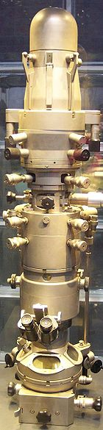
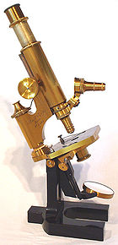
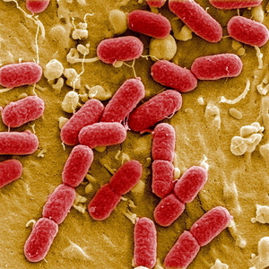
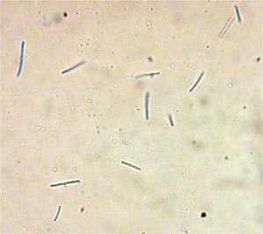
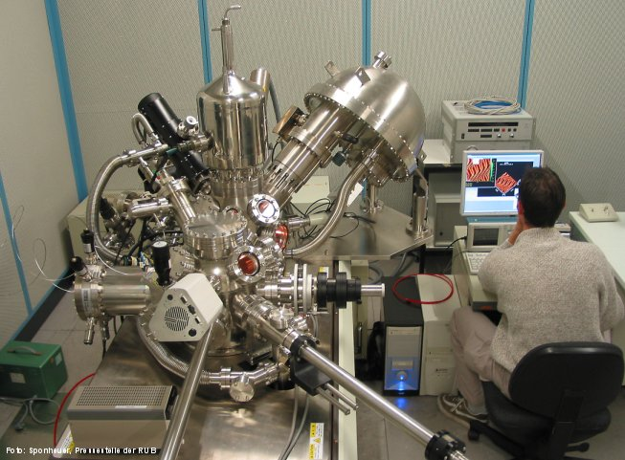
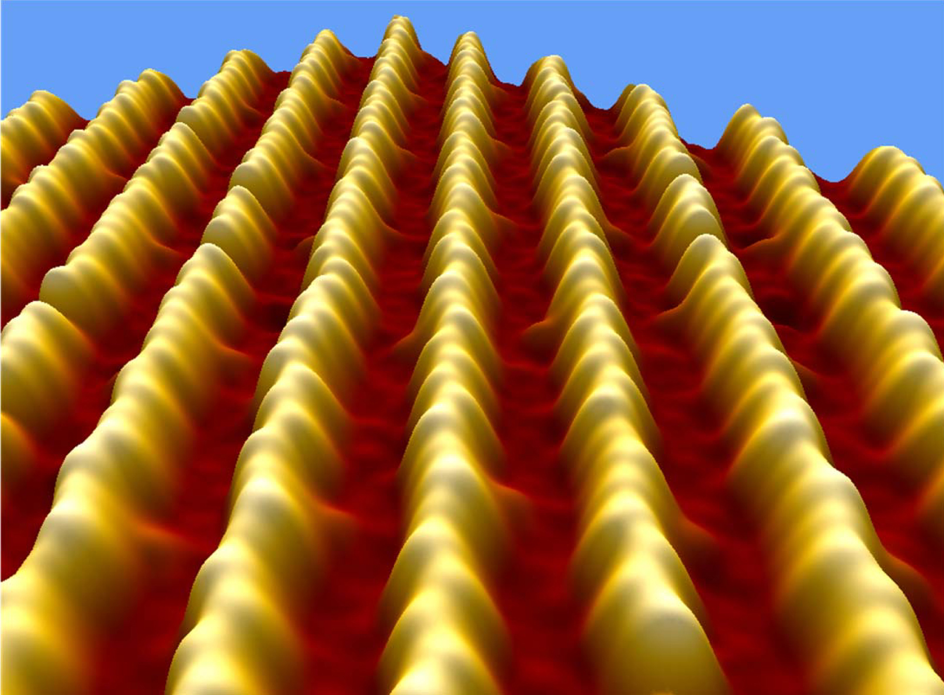
Lichtmikroskop
Elektronenmikroskop
Joghurt-Bazillen
EHEC-Bakterien
Goldatome
Rastertunnelmikroskop
Notes:
Objekt stört Lichtwelle, je nach seiner Größe. Wenn das Objekt sehr klein im Vergleich zur Wellenlänge des Lichts ist, erfolgt praktisch keine Störung – man sieht das Objekt nicht!
Erklärung Teilchen – Welle – Dualismus.

Slide 6
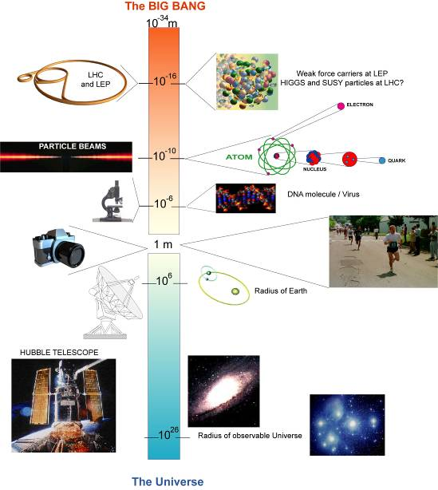

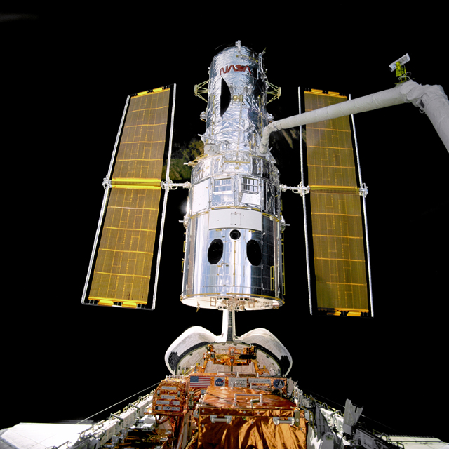
Mikroskope für das Allerkleinste:
Beschleuniger
URKNALL
LHC
Bekannte und vielleicht
neue Teilchen?
Wir brauchen also verschiedene Geräte, um verschiedene Größen von Dingen beobachten zu können.
Teilchenbeschleuniger können die winzigsten Bausteine des Universums
erforschen.
ELEKTRON
TEILCHENSTRAHLEN
PROTON, NEUTRON
ATOM
QUARK
ATOMKERN
RNS Moleküle, Viren
Radius der Erde
HUBBLE TELESKOP
Radius des sichtbaren
Universums
Das UNIVERSUM
C.-E. Wulz

Slide 7

Hast du zu Hause einen Teilchenbeschleuniger?
Protonen
Protonen
C.-E. Wulz
7
Kinderuni 2011

Slide 8
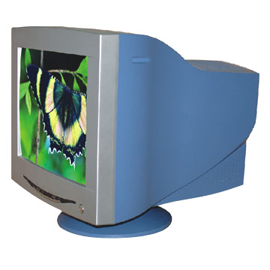
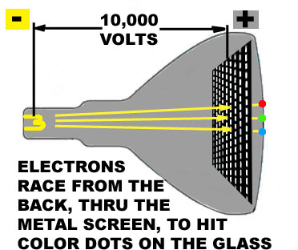
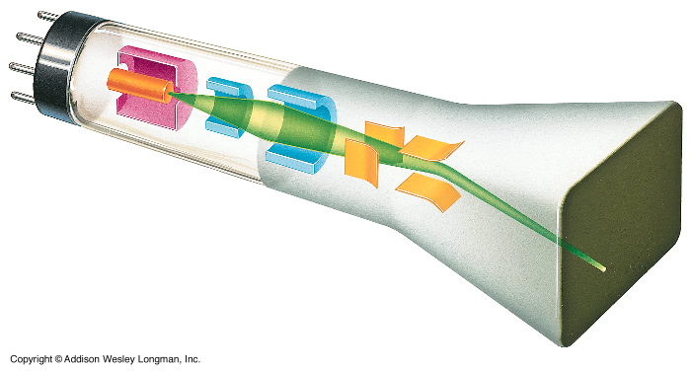
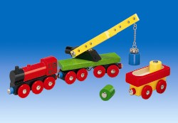
Von der Fernsehröhre bis zum LHC
Elektronen aus einem erhitzten Draht fliegen zum Plus-Pol (Gitter). Einige fliegen durch die Löcher und treffen auf einen fluoreszierenden Schirm. Dabei entsteht das Bild.
Magnete lenken den Teilchenstrahl ab und bündeln ihn.
C.-E. Wulz
8
Kinderuni 2011

Slide 9
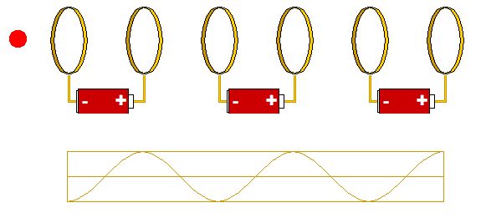
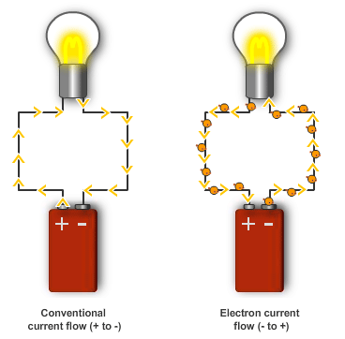
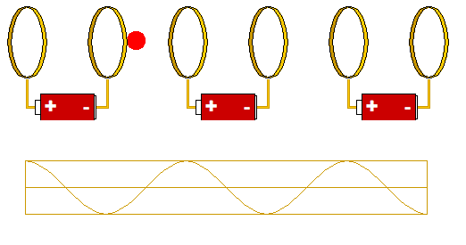
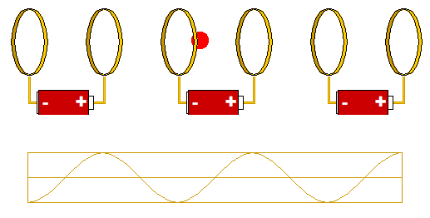
Batterie
Proton
(+)
Batterien im richtigen Moment umgepolt!
Batteriebeschleuniger
http://microcosm.web.cern.ch/microcosm/RF_cavity/ex.html
Kinderuni 2011
Notes:
Protonen kann man als Strom in einer Batterie sehen. Der fliesst aber nur, wenn die Batterie richtig gepolt ist.

Slide 10
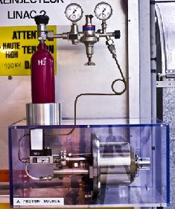
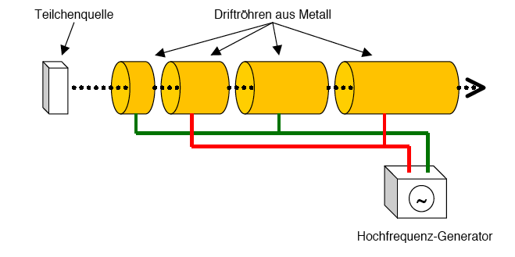
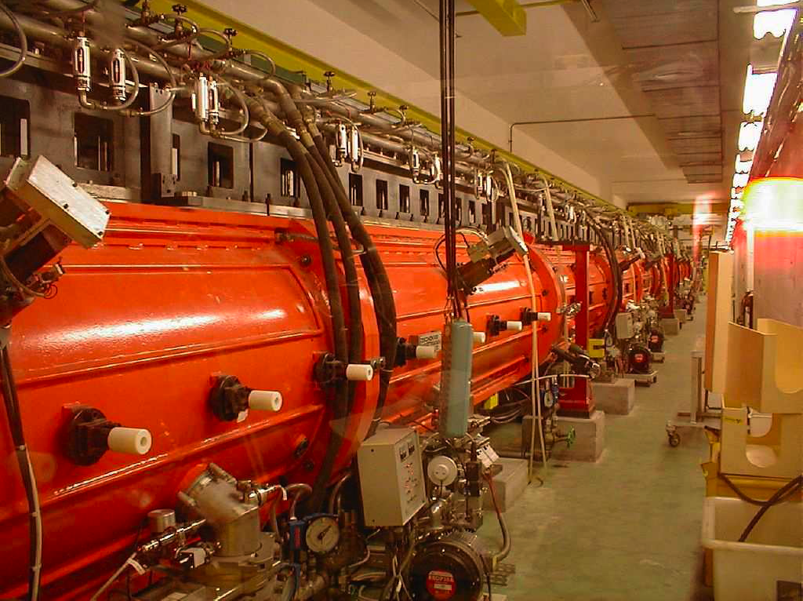
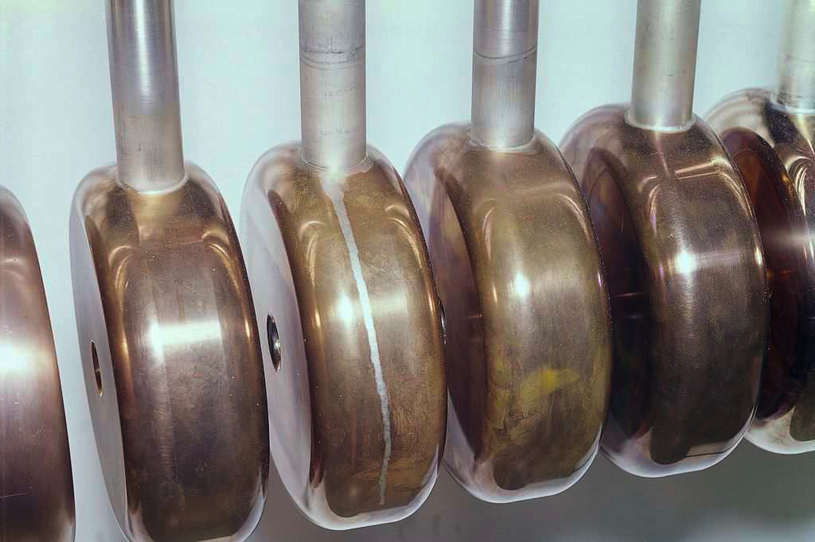
CERN – Linac 2
LHC
Protonenquelle
Driftröhren
C.-E. Wulz
10
Kinderuni 2011

Slide 11
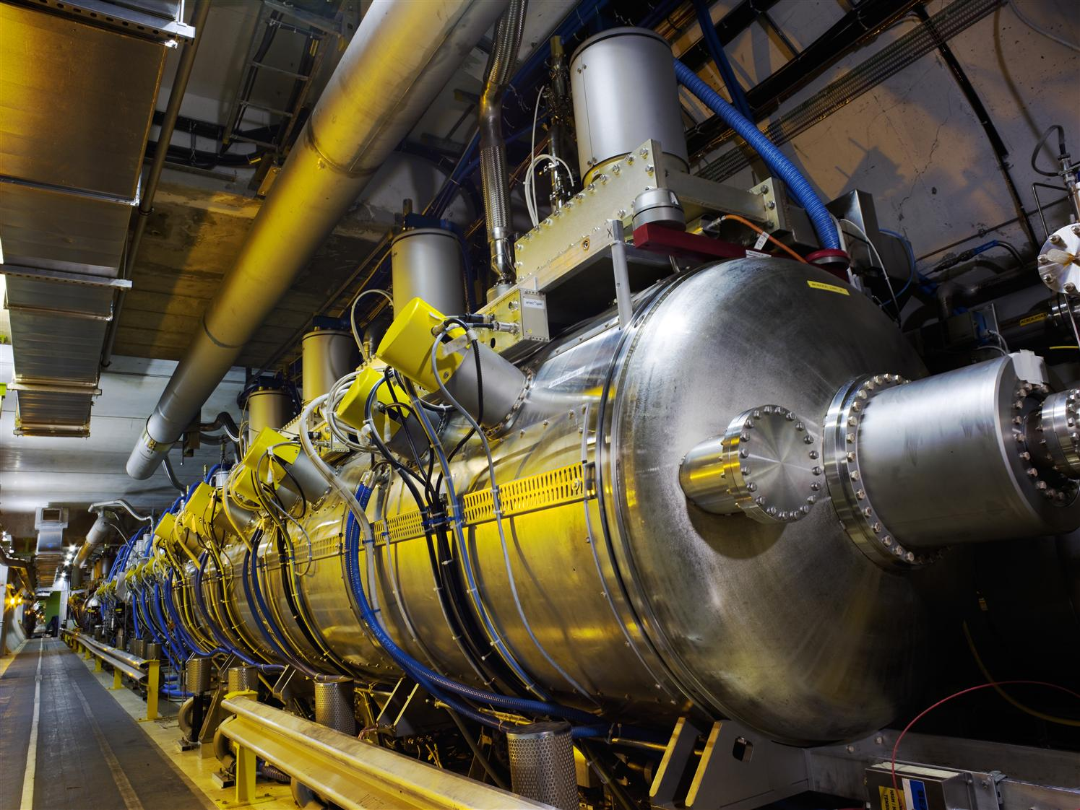
LHC Hochfrequenzkavität
“Batterie”

Slide 12

LHC Magnete
Rot: Bündelung
Blau: Kreisbahn

Slide 13
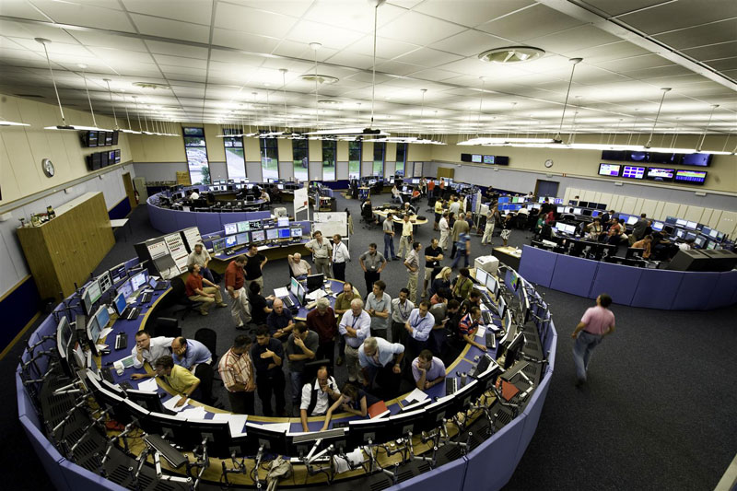
LHC - Steuerzentrale
http://microcosm.web.cern.ch/microcosm/LHCGame/LHCGame.html
Kinderuni 2011

Slide 14
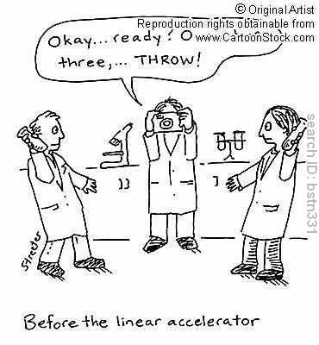
Detektor
oder
Experiment
Digitalkamera:
Proton
Proton
Kinderuni 2011
Notes:
Digitalkamera: 100 Millionen Pixel, macht 40 Millionen Bilder pro Sekunde, speichert aber nur ein paar Hundert der “schönsten” Bilder.

Slide 15



ATLAS-Experiment

Slide 16
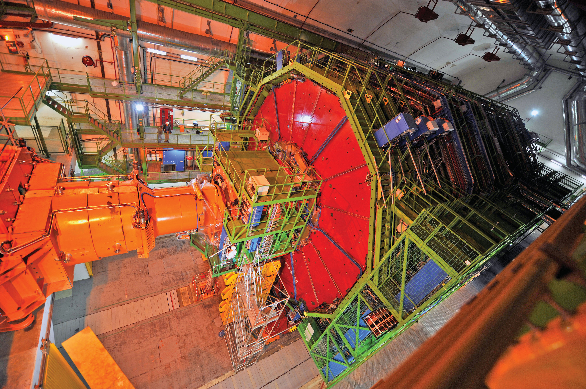

CMS-Experiment
Kinderuni 2011

Slide 17
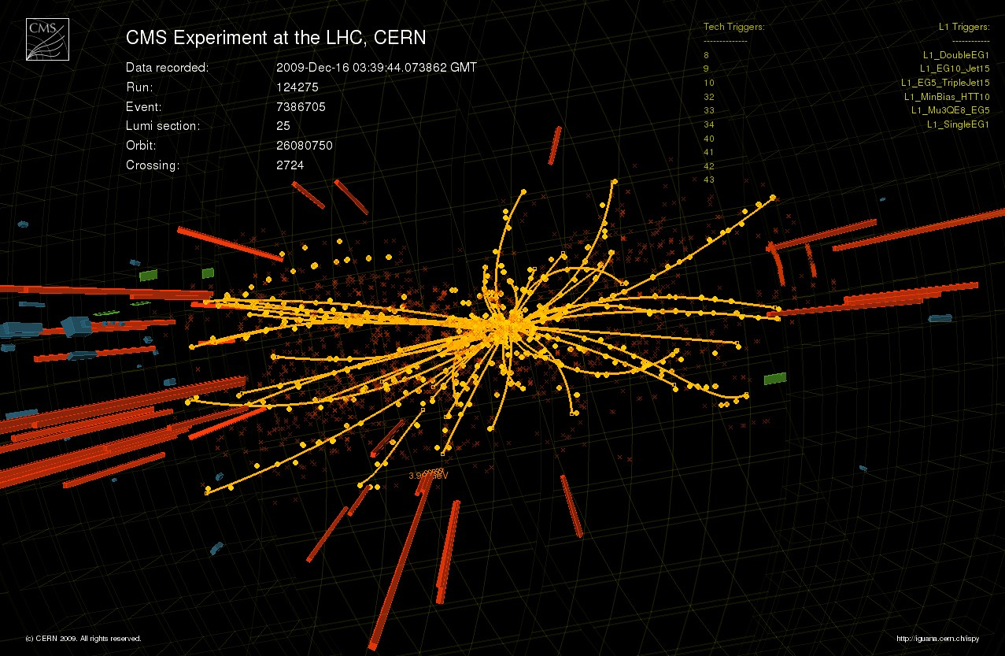
“Ereignis” im CMS-Experiment
Spuren von Teilchen, die bei der Kollision im LHC entstanden sind
Kinderuni 2011

Slide 18

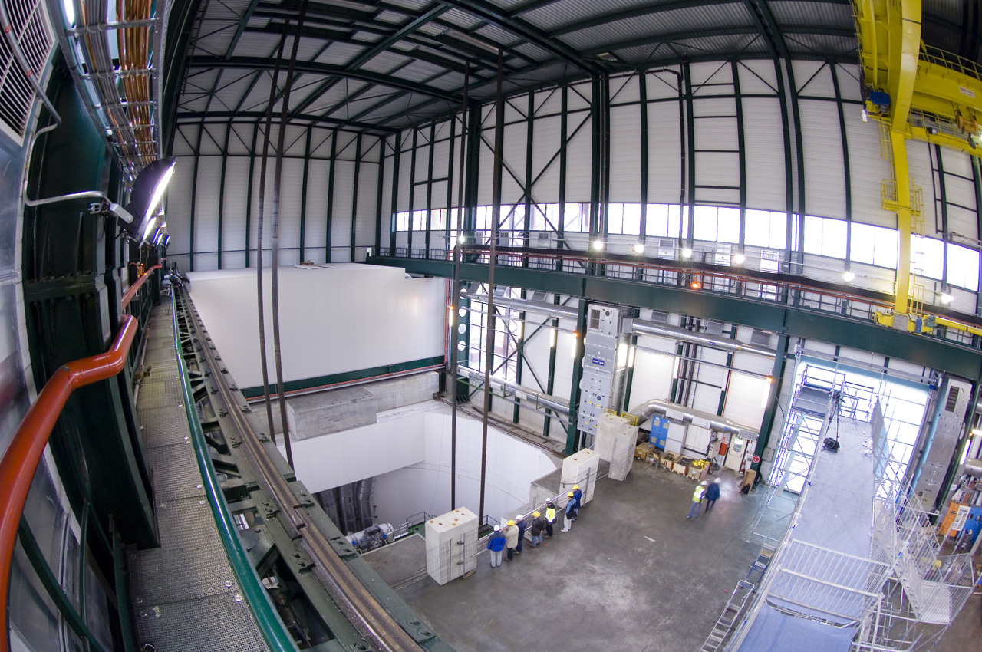
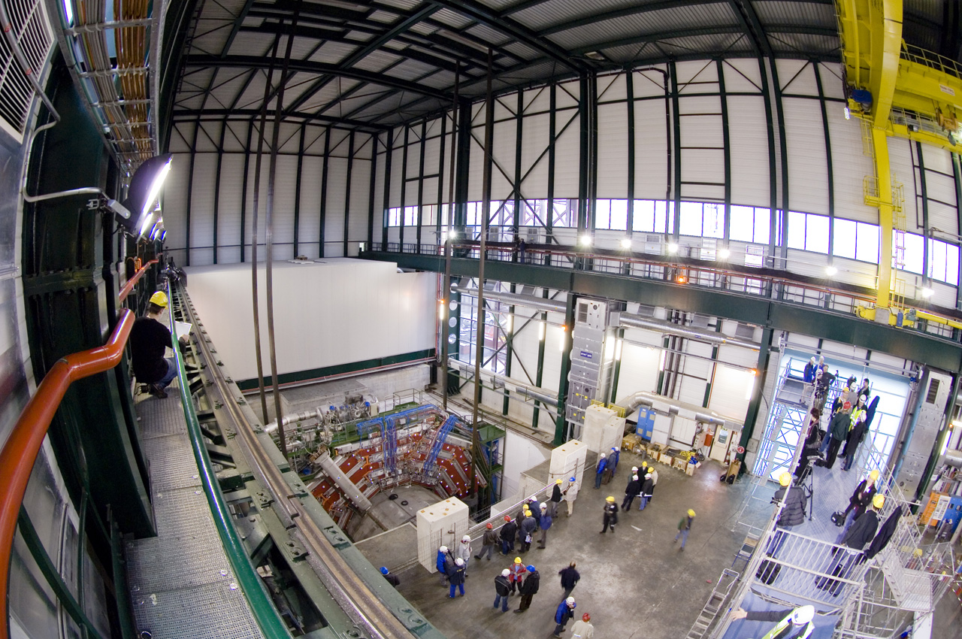
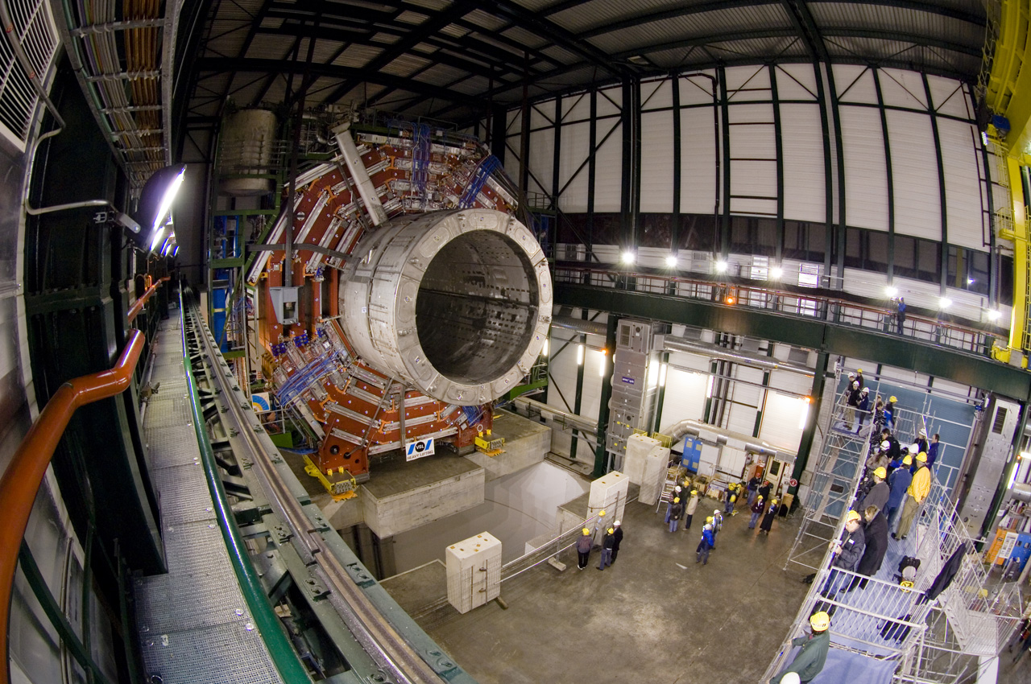
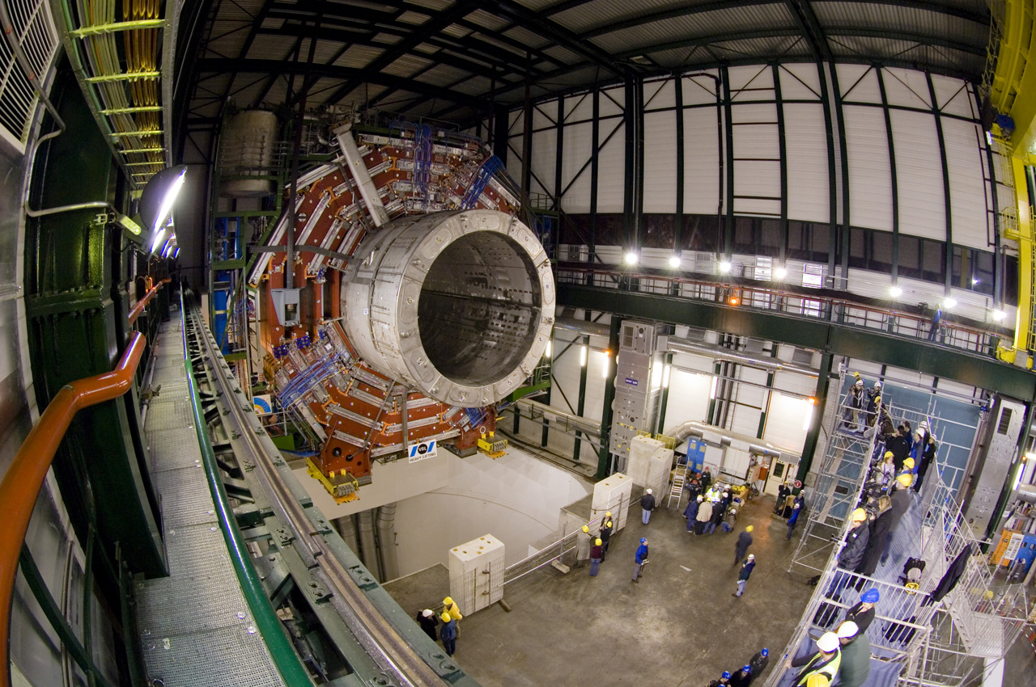
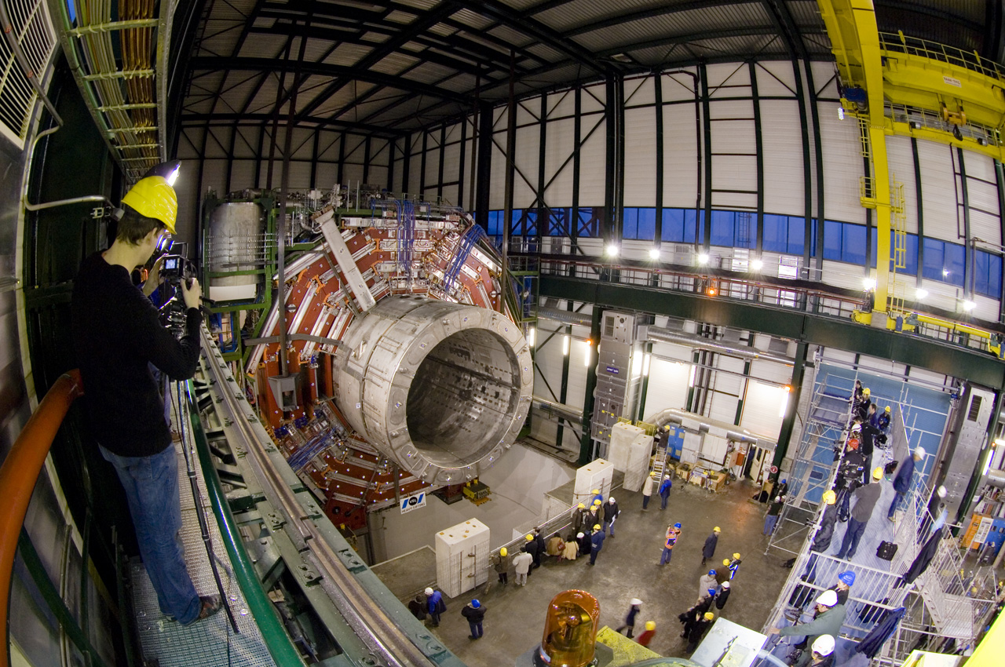
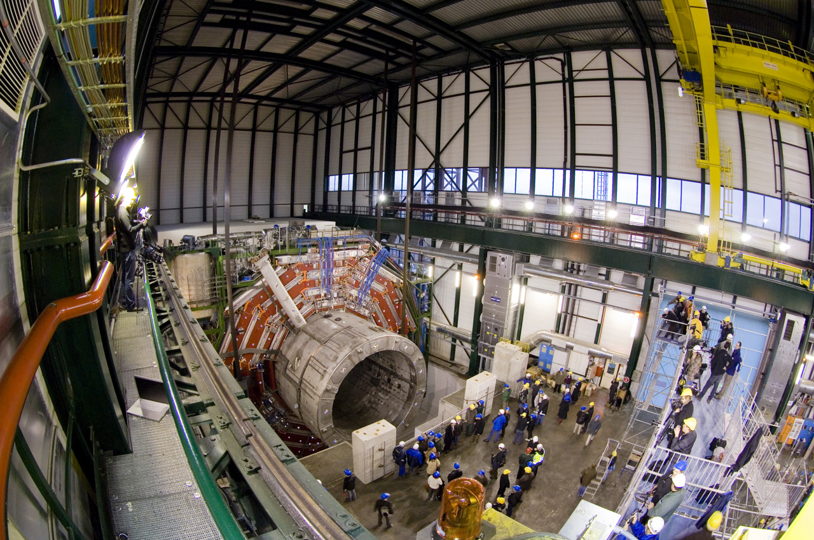
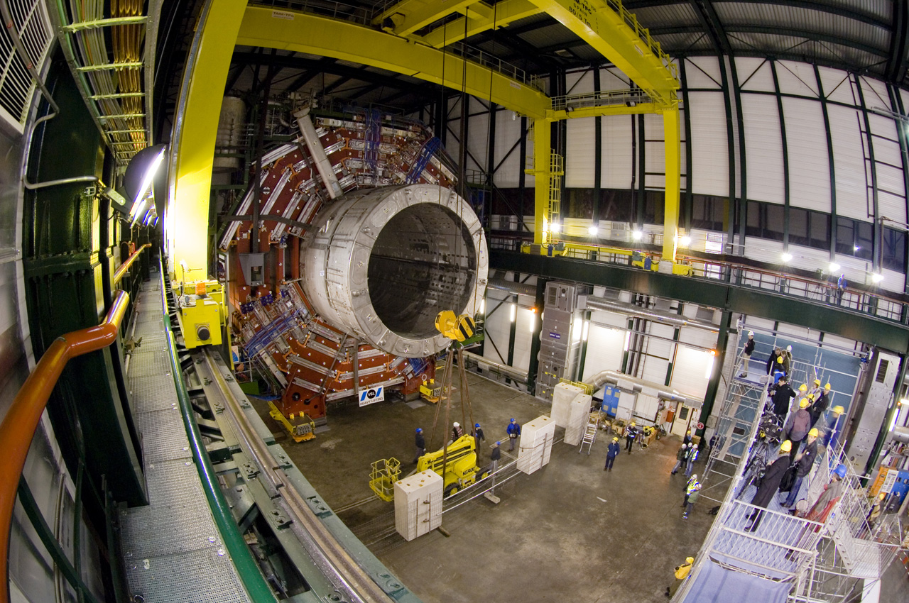
100 Meter unter der Erde …
C.-E. Wulz
Kinderuni 2011

Slide 19
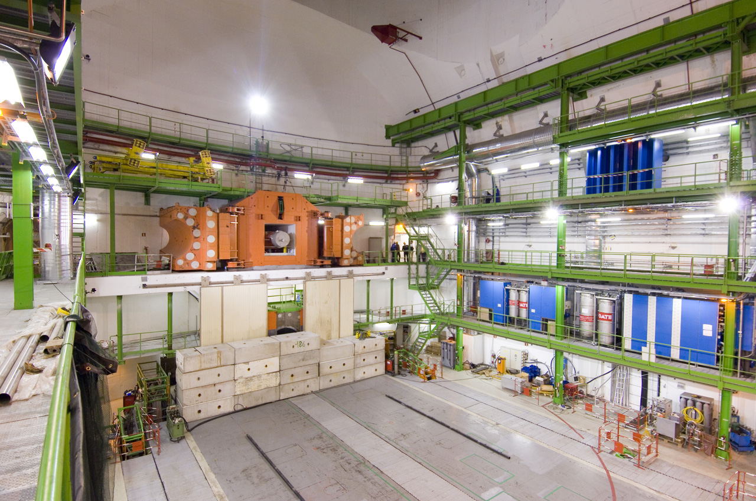
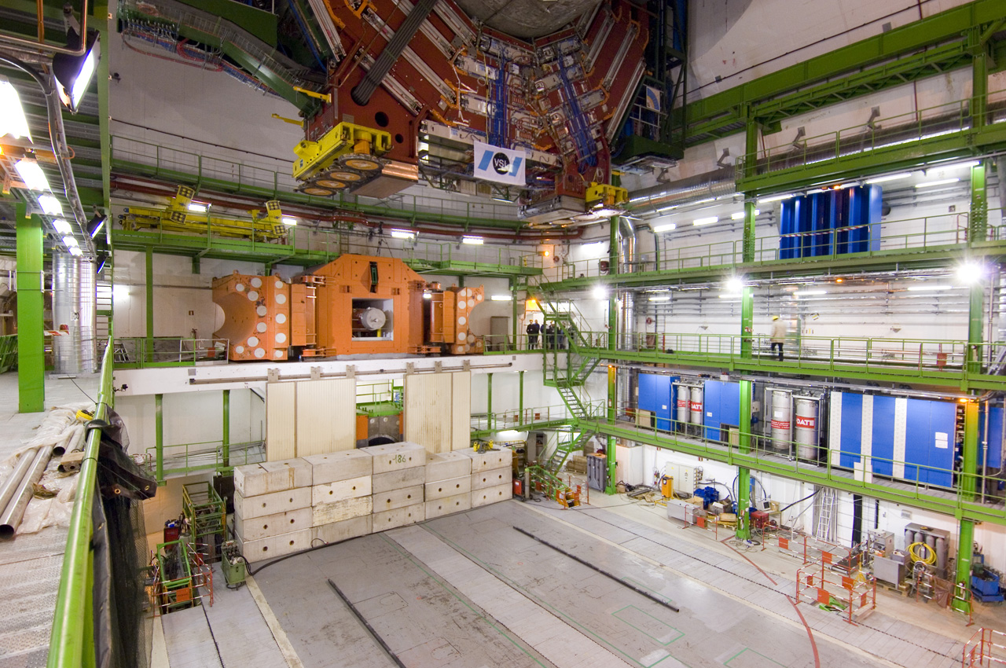
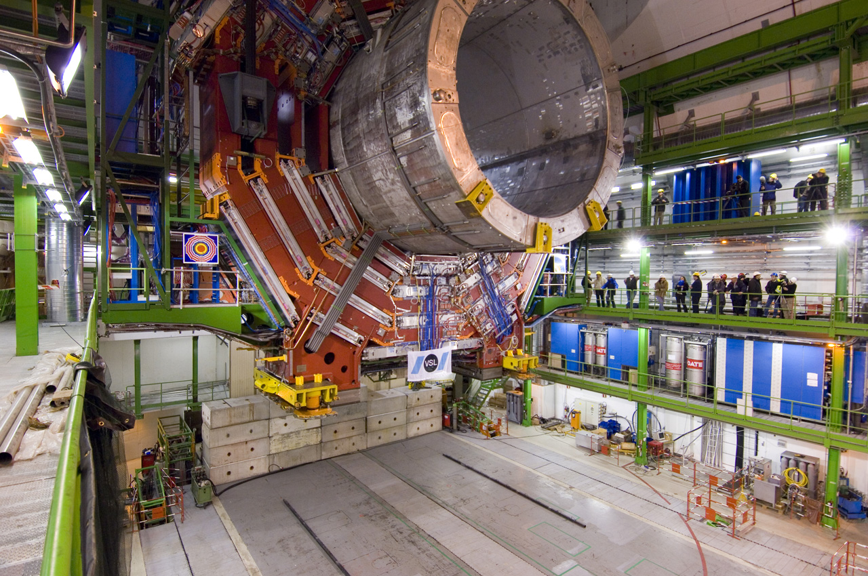
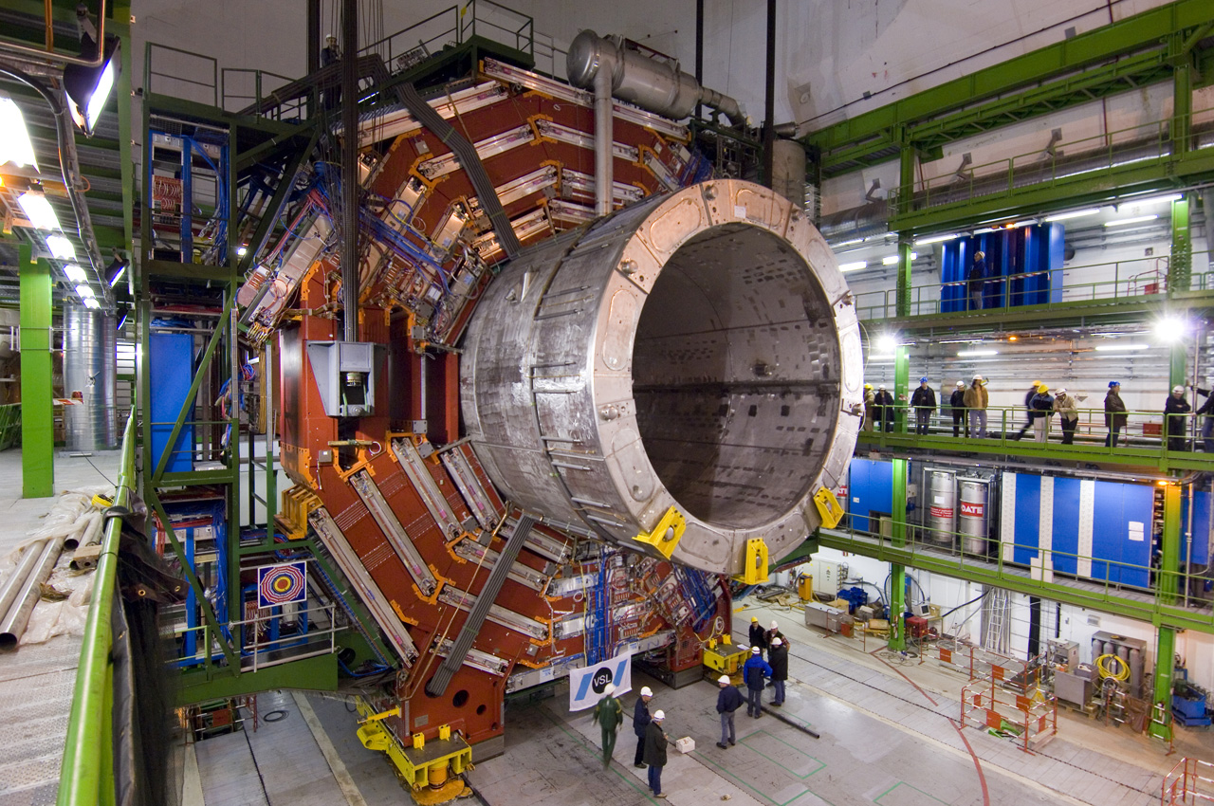
Kinderuni 2011

Slide 20



Bausteine für alles “Greifbare” z.B. Menschen, Tiere, Sterne, Planeten, …
Quarks
Lepton
up
Elektron
down
uud = Proton
udd = Neutron
Kinderuni 2011
Notes:
Frage: schauen diese Teilchen wirklich so aus? Antwort: das können wir nicht wissen! Of course the answer is that we don’t know, and will never know! Show how combinations of quarks make bigger objects – so now we start to go backwards, from the smallest back to the biggest….

Slide 21

Wir bauen ein Atom
Elektronen
Heliumatom
Protonen
Neutronen
Multipliziere Milliarden mal Milliarden mal Milliarden mal Milliarden …
Kinderuni 2011
Notes:
At this point can ask the audience what they see – older ones will understand that they see the constituents of helium. Again this shows how we use the basic “Lego” bricks to build bigger things.

Slide 22
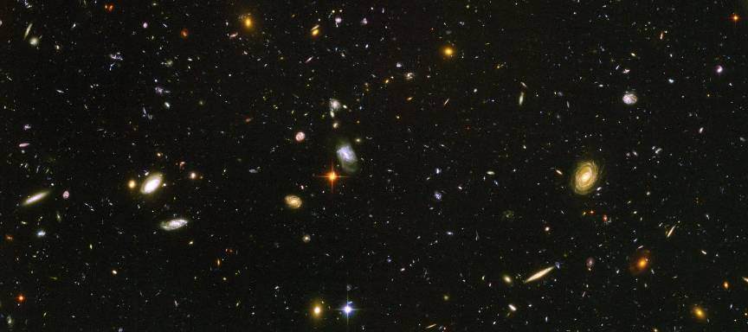
Ergebnis – das Universum!
C.-E. Wulz
22
Kinderuni 2011

Slide 23
Das ist aber nicht das Ende der Geschichte …
Kinderuni 2011

Slide 24
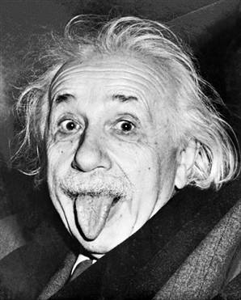


E=mc²
Aus der Energie der Kollision ist etwas Neues
entstanden, das es einmal gegeben hat, das aber heute
nicht mehr von alleine existiert!
Beschleunigerenergie
Kinderuni 2011
Notes:
Now it gets really interesting! Ask again what they think will happen with even higher collision energy/speed. Most will say “even smaller pieces” but some may be more cautious.
But they never expect the dinosaurs! Emphasize that this is just an illustration – we don’t really make dinosaurs (sounds obvious but 10-11 year olds can take things literally!).
Can ask if they recognise the equation and ask them what it means – even a lot of the 10-11 year olds do know!
Another reason why dinosaurs are appropriate: CERN is at the foot of the Jura mountains – the origin of the “Jurassic” period due to the number of dinosaur bones found in the mountains. And what CERN is doing goes WAY back further in time than the dinosaurs.

Slide 25

Der LHC ist eine Zeitmaschine!

Slide 26









Vor 13.7 Milliarden Jahren gab es mehr Teilchen im Universum als jetzt …
Quarks
Leptonen
up
Elektron
Müon
Tau
charm
top
Elektron-Neutrino
Müon-Neutrino
Tau-Neutrino
down
strange
bottom
Kinderuni 2011
Notes:
To explain that we now know what the Universe was like, and that effectively the LHC (and particle physics in general) is like building a time machine.

Slide 27
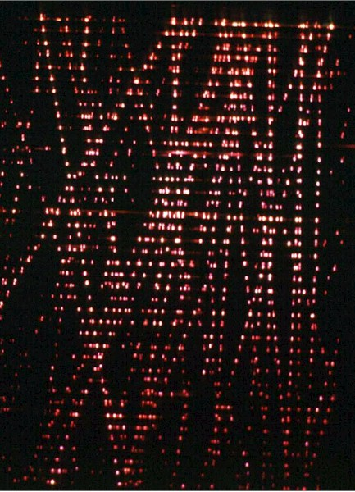
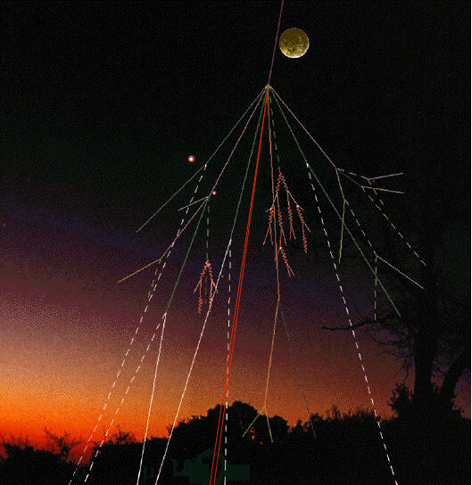
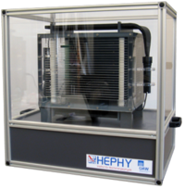
Teilchen aus dem Weltall
Spuren von Müonen
Funkenkammer
C.-E. Wulz
27
Kinderuni 2011

Slide 28

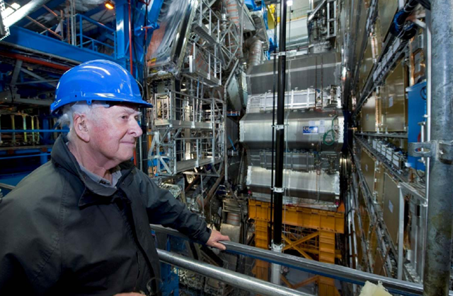
Das Geheimnis der Masse
Warum sind manche Teilchen so leicht, manche so schwer?
Der Grund könnte ein neues Teilchen sein, das Higgsboson.
Kinderuni 2011

Slide 29

Was hält Proton, Neutron und die
Atomkerne zusammen?

Slide 30

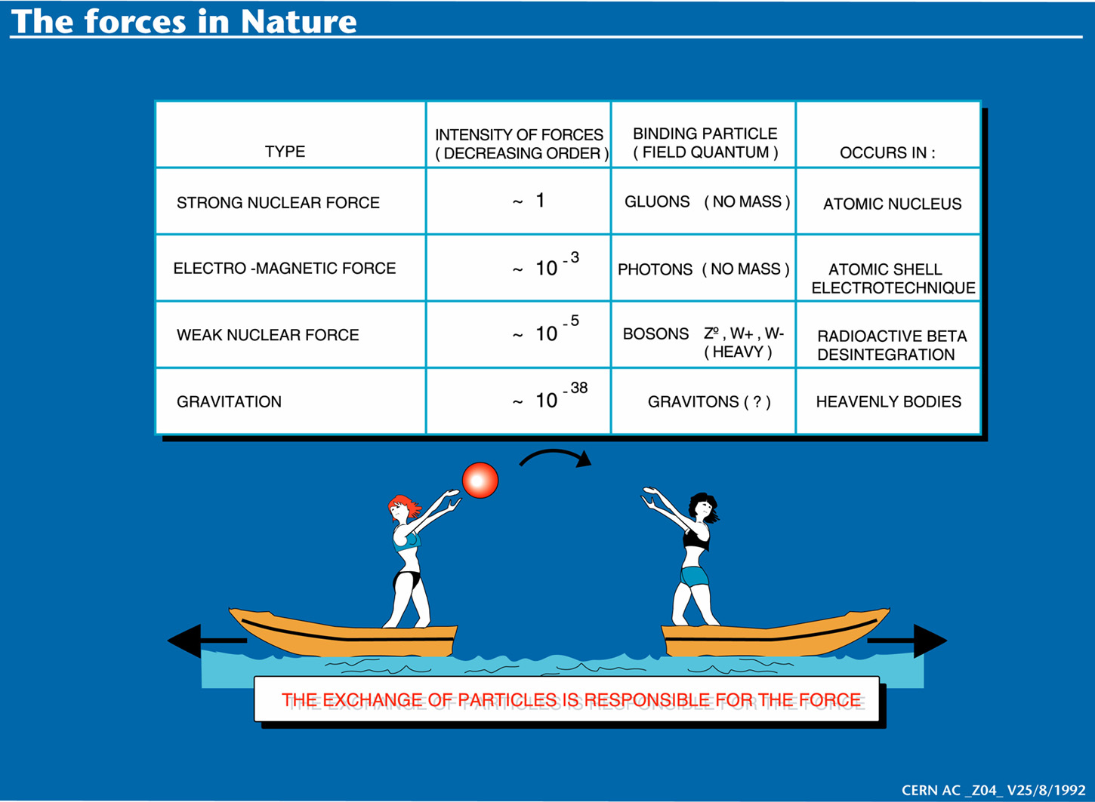
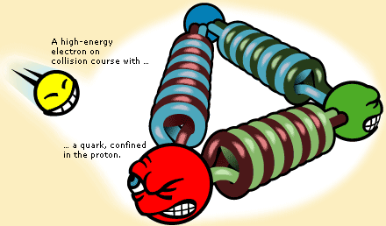
Was hält Proton, Neutron und die
Atomkerne zusammen?
Die starke Kraft. Sie erfolgt durch Austausch von GLUONEN!
TEILCHENAUSTAUSCH IST FÜR KRAFT VERANTWORTLICH!
PROTON
Notes:
Je stärker das Mikroskop, desto mehr Gluonen und sogar Quark-Antiquarkpaare sieht man.
Sowohl abstoßende (Ball) als auch anziehende (Bumerang) Kräfte werden durch Teilchenaustausch vermittelt.

Slide 31
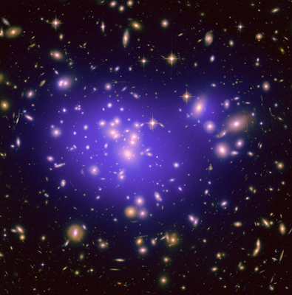
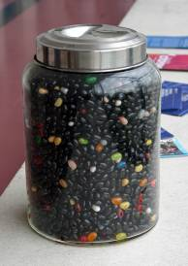
Dunkle Materie
Kinderuni 2011
Notes:
Brauchen wir, um gewisse Eigenschaften von Galaxien zu erklären. Analogie: Hund bricht beim Spaziergang aus (anderer Hund hinter Gartenzaun, den wir aber nicht sehen können).

Slide 32
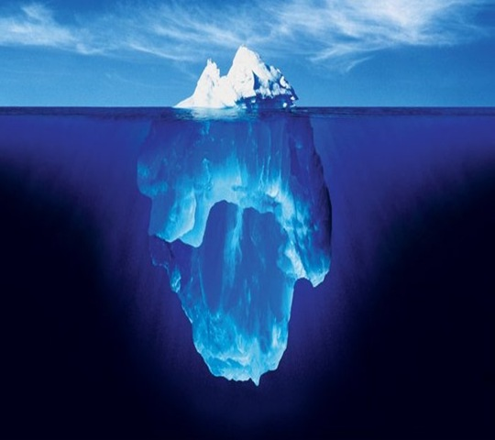

Dunkle Materie
(23%)
Bekannte Materie
(4%)
Dunkle Energie
(73%)

Slide 33

Das Universum dehnt sich aus
Notes:
Analogie: Galaxien aufgeklebt auf Ballon, nicht aufgemalt! Gravitation hält Galaxien trotz des Expansion des Raumes zusammen.

Slide 34



Entwicklung des Universums
ENDKNALL
KONSTANTE
DUNKLE ENERGIE
GRÖSZE DES UNIVERSUMS
KOLLAPS
URKNALL
HEUTE (13,7 Milliarden Jahre) ZUKUNFT
ZEIT
Kinderuni 2011

Slide 35

Danke für Euer Kommen!
Kinderuni 2011

